Slide 1
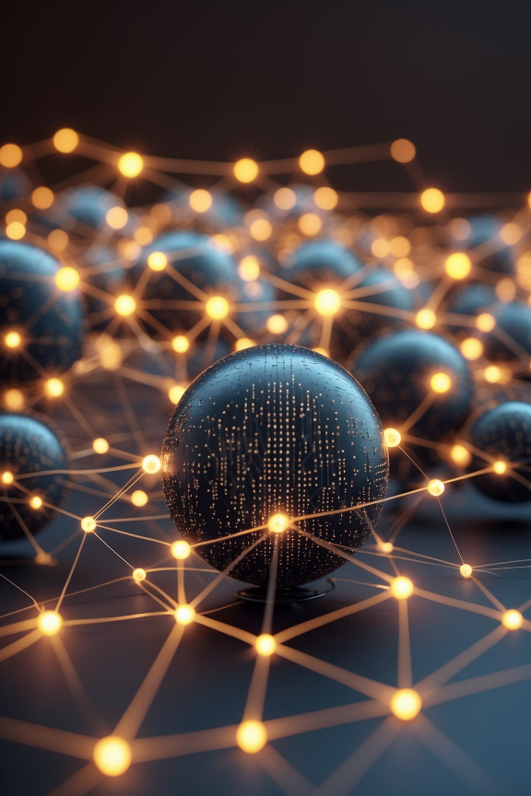
AI基盤モデル開発 勉強会
社内向け：AIの基礎から実践まで

Slide 2
なぜ今、AIの勉強が必要なのか？
急速な普及
時代の転換点
理解の重要性
ChatGPT・Claudeなど生成AIが日常業務に浸透
社内業務でも「AIを前提にする時代」が到来
AIはブラックボックスに見えるが、基本構造を理解すれば武器になる

Slide 3

本日のゴール
01
02
仕組みの理解
AIの学習プロセスの把握
AI（特にLLM）がどう動いているか理解する
AIがどうやって「文章らしさ」を学んでいるのか、その仕組みを直感的に理解する
03
実践への応用
AIとサイバーセキュリティの関係を知る

Slide 4

本音で語ると…
本年の成果
私の現在地
PWツールのAI化に成功
G検定とAWS MLS取得
100万円PCをゲット
UDEMYが170Hに到達
（AIに没頭した一年）
AIの勉強を１年間行ってきましたが、まだ道半ば。
本会は、パート１として、１年間レベルアップして、また来年もやる予定

Slide 5
目次
①AIの全体像
②LLMの仕組み
③検証結果
④AIとサイバー
⑤まとめ

Slide 6
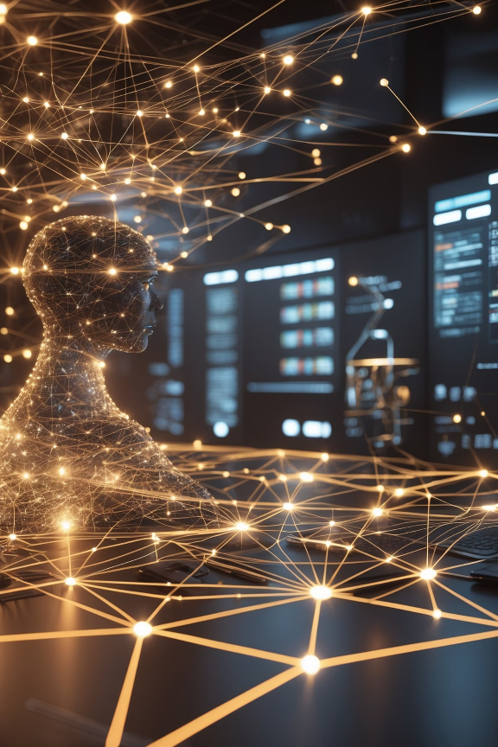
①AIの全体像
AIはどう動いているのか

Slide 7




AIの分類：４つの進化段階
機械学習
ルールベース
データから規則を学び、統計的手法を用いてパターンを発見し、予測モデルを構築
条件分岐で動く最も基本的なAI（？）。明示的にプログラムされたルールに従う
LLM（大規模言語モデル）
ディープラーニング
大量のテキストを学習し、自然言語を理解・生成するAI技術
大量のデータ × 多層ニューラルネットワーク。人間の脳の構造を模倣した深い層構造
※本当は、もっと細かいけど、雰囲気出しを目的に概要を語っているだけな点に留意（：厳密ではない）

Slide 8
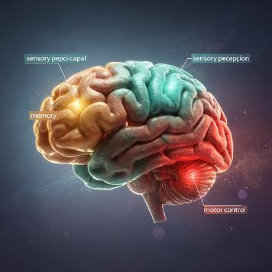
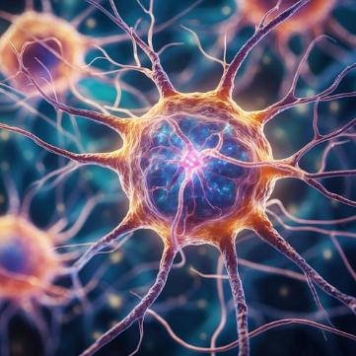
生物の脳：ニューラルネットワークの起源
● 大脳皮質の機能分化
脳は部位ごとに役割（機能）が分かれている。
例：
‐視覚野：見る ‐聴覚野：聞く
‐運動野：体を動かす ‐言語野：話す・理解する
といった 機能ごとの分業構造 が存在する。
⇒ この機能分化という考え方が、
AIにおける 層構造・モジュール分割 の発想につながっている
●ニューロン
・人間の脳には、約860億個のニューロン（神経細胞）が存在
・それぞれのニューロンは、他のニューロンと数千〜数万のシナプス結合
・全体では 天文学的な数のネットワーク を形成
⇒この巨大で複雑な結合構造により、
思考・学習・記憶・感情といった高度な情報処理を実現
⇒ AIのニューラルネットワークは、この仕組みを単純化・数式化したもの
【参考】お勧め講座：https://basenetjp.udemy.com/course/brain-ai/learn/lecture/15670880

Slide 9
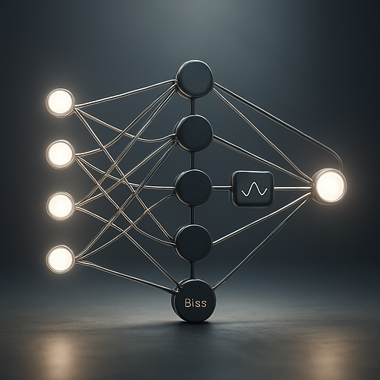
生物の脳とは違うAIの「数学モデル」
人工ニューラルネットワークは、生物の脳からインスピレーションを得ているが、実際には全く異なる動作原理を持つ。
重みの微調整
何百万〜数十億個の「重み」を微調整していく数学的プロセス
シンプルな計算の繰り返し
「入力 → 計算 → 出力」を高速で繰り返すだけのシンプルな仕組み

